Slide 1
স্বাগতম

Slide 2
পরিচিতি
নবম ও দশম শ্রেণি
বিষয়- ইসলাম ও নৈতিক শিক্ষা তৃতীয় অধ্যায়- ইবাদত (পাঠ ৭ ও ৮ )
সময়- ৫0 মিনিট

Slide 3
চিত্রে আমরা কী দেখতে পাচ্ছি?

Slide 4
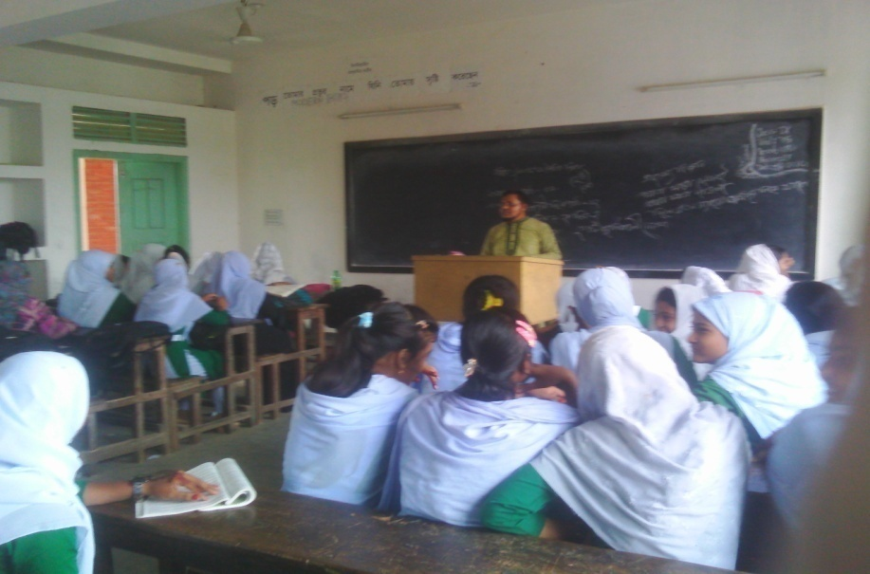
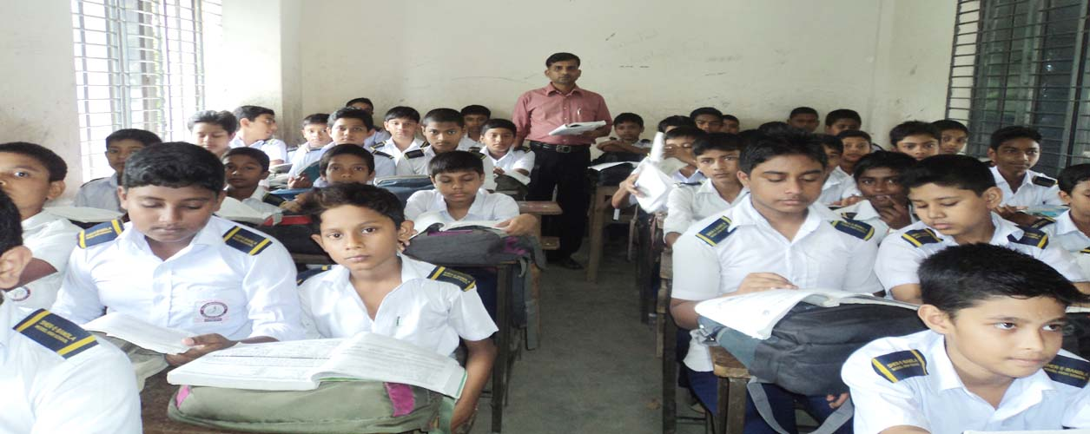
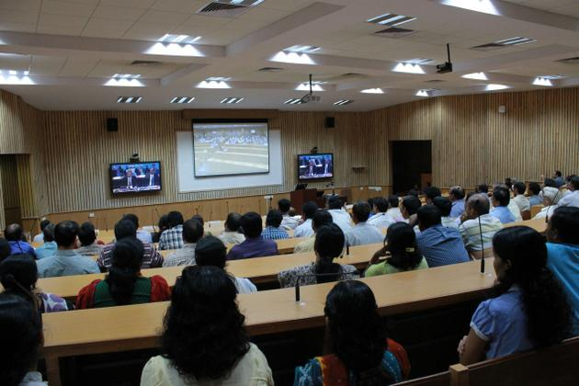
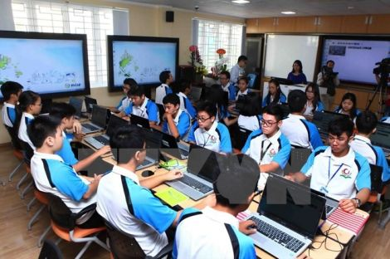

Slide 5
শিক্ষকের গুণাবলি ও ছাত্র শিক্ষক সম্পর্ক

Slide 6
শিখনফল
এ পাঠ শেষে শিক্ষার্থীরা…
১। শিক্ষকের পরিচয় বলতে পারবে
২। শিক্ষকের গুণাবলি ব্যাখ্যা করতে পারবে
৩। ছাত্র-শিক্ষক সম্পর্ক কেমন হওয়া উচিত-তা বর্ণনা করতে পারবে।

Slide 7
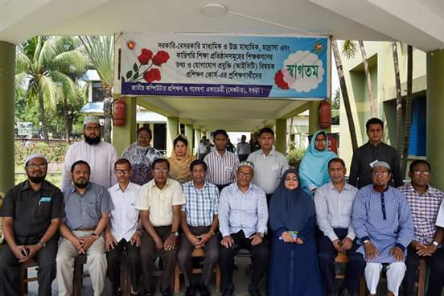
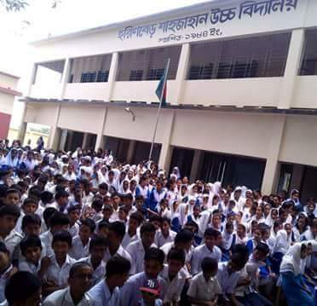
শিক্ষক
যিনি আমাদের শিক্ষা দেন তিনিই

Slide 8
শিক্ষকতা
পৃথিবীতে সবচাইতে সম্মান ও মর্যাদার পেশা হলো

Slide 9
আমাদের প্রিয়নবি হযরত মুহাম্মদ (সঃ) নিজেকে শিক্ষক হিসেবে পরিচয় দিয়ে বলেছেন-
اِنَّمَا بُعِثتُ مُعَلِّمًا
অর্থঃ“আমাকে শিক্ষক হিসেবেই প্রেরণ করা হয়েছে।”(ইবনে মাজাহ)

Slide 10
পৃথিবীর শ্রেষ্ঠ পেশার লোকের বৈশিষ্ট্যগুলোও শ্রেষ্ঠ হওয়া প্রয়োজন। নিন্মে শিক্ষকের কতিপয় বৈশিষ্ট্য উল্লেখ করা হলো-
অবশ্যই আদর্শবান হবেন।
অবশ্যই গভীর জ্ঞানের অধিকারী হবেন।
ব্যক্তিত্ব সম্পন্ন হবেন।
একজন ভালো শিক্ষক
ছাত্রদের প্রতি মমত্ববোধ ও ভালবাসা সম্পন্ন হবেন।
বিচক্ষণ হবেন।
প্রতিষ্ঠানের প্রতি হবেন আন্তরিক ও দরদি।

Slide 11
ক.একজন ভালো শিক্ষক আদর্শবান হবেন। তিনি-
(১) আদর্শিক জ্ঞানের অধিকারী হবেন।
(২) নিজস্ব ধর্মীয় জ্ঞান ও অন্যান্য জীবন দর্শন সম্পর্কে জ্ঞান রাখবেন।
(৩) উত্তম আদর্শের ভিত্তিতে তিনি ছাত্রদের গড়ে তুলবেন।
(৪) তিনি কথা ও কাজে মিল রাখবেন।
(৫) তিনি আদর্শ প্রচারে কৌশলী ও সাহসী হবেন।
(৬) শিক্ষকতাকে নিজের জীবনের পেশা ও ব্রত হিসেবে নেবেন।
(৭) দুনিয়া ও আখিরাতের কল্যাণকে সামনে রেখে এ পেশায় আত্মনিয়োগ করবেন। (৮) তিনি অন্যায়ের ব্যাপারে আপসহীন হবেন।

Slide 12
ছাত্র-শিক্ষক সম্পর্ক
পিতা-মাতা সন্তানকে জন্ম দিয়ে শুধু লালন-পালন করেন।
শিশুদেরকে প্রকৃত মানুষরূপে গড়ে তোলেন একজন শিক্ষক।

Slide 13
ছাত্র-শিক্ষক সম্পর্ক হলো আত্মার সম্পর্ক
এটি পিতা-পুত্রের সম্পর্কের ন্যায়।

Slide 14
একক কাজ
শিক্ষকের সাথে ছাত্রের আচরণ কেমন হওয়া উচিত- এর উপর একটি অনুচ্ছেদ তৈরি কর।

Slide 15
বাড়ির কাজ
একজন আদর্শবান শিক্ষকের আটটি বৈশিষ্ট্য লেখ।

Slide 16
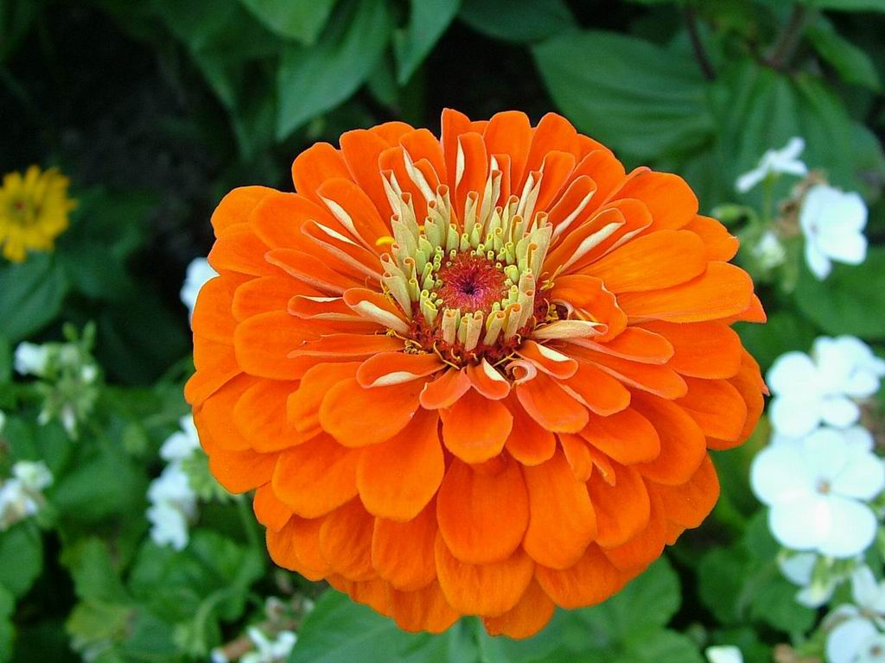
ধন্যবাদ

